Slide 1



Веб-застосунок MonopolyUA
Виконав:
ст. гр. ПЗПІ-22-6
Скрягін О.С.
Науковий керівник:
ст. вик. каф. ПІ
Онищенко К. Г.
05 червня 2025 року

Slide 2


Мета та актуальність проекту
MonopolyUA: Веб-додаток для онлайн-гри «Монополія»
Актуальність проекту
Зростаючий попит на інтерактивні онлайн-ігри, що дозволяють взаємодіяти багатокористувацьким користувачам у режимі реального часу, постійно зростає в сучасному цифровому середовищі.
Класичні настільні ігри, такі як «Монополія», залишаються популярними завдяки своїм стратегічним правилам та соціальній складовій, тоді як сучасні веб-технології відкривають нові можливості для стабільних та масштабованих багатокористувацьких платформ.
Мета проекту
Розробка та впровадження WebSocket-орієнтованого серверного ядра для онлайн-версії Monopoly з використанням Django Channels та Redis, що забезпечує високу продуктивність, узгодженість ігрового процесу та одночасний ігровий процес для чотирьох учасників.
4
Real-time
WebSocket
Django
Max Players
Synchronization
Technology
Framework
2

Slide 3












Аналіз проблеми та існуючі рішення
Конкурентний аналіз та прогалини на ринку
Виявлені прогалини на ринку
Проаналізовані конкуренти
Scalable
WebSocket
Обмеження логіки на стороні сервера
Board Game Arena
Більшість платформ покладаються на реалізацію правил на стороні клієнта, що створює потенціал для шахрайства та невідповідностей
Універсальна платформа для безлічі настільних ігор
Rento
Multi-platform
Offline sync
Проблеми синхронізації в реальному часі
Спеціалізований мобільний/веб-додаток «Монополія»
Неналежне оброблення тайм-аутів ходу та механізмів автоматичного прогресу в грі
Tabletop Simulator
3D Graphics
Resource Heavy
Прогалини у застосуванні правил
3D універсальний симулятор настільної гри
Відсутність суворої перевірки на стороні сервера для фінансових транзакцій та управління майном
Hasbro Monopoly Plus
Official
Closed API
Офіційні брендовані ігри Monopoly
Проблеми з масштабованістю
Обмежена підтримка одночасних ігрових сесій з оптимальною продуктивністю
Наш підхід до вирішення
MonopolyUA вирішує ці прогалини шляхом впровадження виділеного серверного компонента, який обробляє всю ігрову логіку в ізольованому середовищі, гарантує узгодженість станів, запобігає шахрайству та забезпечує оптимальну синхронізацію в реальному часі за допомогою каналів Django та Redis.
3

Slide 4











Постановка задачі та опис системи
Чітке визначення проблеми та очікувані результати
Формулювання проблеми
Очікувані результати
Основний виклик
Можливості системи
Потрібно забезпечити безперервний та послідовний ігровий процес за одночасної присутності десятків і сотень гравців, гарантуючи, що будь-яка дія одного учасника миттєво відображатиметься на всіх інших клієнтських інтерфейсах.
Масштабований та надійний бекенд для MonopolyUA, який підтримує повну ігрову логіку, синхронізацію в режимі реального часу між учасниками, безпечні транзакції та представлення кінцевих результатів для всіх гравців.
Синхронізація в режимі реального часу
Миттєві оновлення стану на всіх підключених клієнтах
4 Players
Real-time
Одночасна підтримка
Оновлення стану
Цілісність стану гри
Централізована логіка для запобігання шахрайству та невідповідностям
Chat
Logging
Інтегрована частина
Історія гри
Управління чергою
Механізми тайм-ауту та автоматичний перехід до ходу
4

Slide 5













Вибір технології розробки
Інструменти та технології, що використовуються в MonopolyUA
Бекенд-технології
Зберігання даних
Зв'язок
Python 3.11
Redis
WebSocket
Основна мова програмування
Сховище даних у пам'яті
Двонаправлений зв'язок
High-level
Readable
Fast
Pub/Sub
Real-time
Low latency
Django 5
PostgreSQL
REST API
Веб-фреймворк для REST API
Постійне зберігання даних
Сервіси на основі HTTP
MVC
Scalable
ACID
Reliable
Stateless
Standard
Django Channels
Data Architecture
JSON
Підтримка ASGI WebSocket
• Redis: Ігрові сесії та черги повідомлень
Формат обміну даними
• PostgreSQL: Дані та статистика користувачів
Real-time
Async
• Хеш-структури для даних гравців
Lightweight
Human-readable
• Упорядковані списки для управління лобі
5

Slide 6
















Архітектура програмного забезпечення
Схема архітектури системи та ключові компоненти
Клієнтський рівень
Web Browser
Web Browser
Web Browser
Web Browser
Гравець 1
Гравець 2
Гравець 3
Гравець 4
WebSocket + REST API
Програмний рівень (Django + Channels)
WebSocket Consumers
Game Logic Engine
REST API
• Трансляція стану гри
• Керування ігровою чергрою
• Аутентифікація користувача
• Дії гравця в реальному часі
• Виконання правил
• Створення ігрового сеансу
• Обробка повідомлень чату
• Операції з власністю
• Отримання статистики
Data Access Layer
Рівень зберігання даних
Redis (In-Memory)
PostgreSQL (Persistent)
Ігрові сесії
Черги повідомлень
Облікові записи користувачів
Активний ігровий стан
Канали Pub/Sub
Автентифікація та профілі
Дані гравця
Списки лобі
Статистика гри
Хеш-структури
Замовлені набори
Історичні дані та рейтинги
Історія гри
Завершені ігри та журнали
6

Slide 7
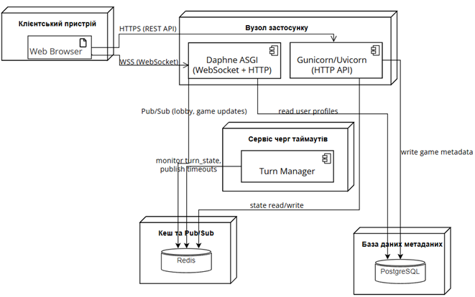
Архітектура програмного забезпечення
Схема архітектури системи та ключові компоненти
7

Slide 8










Процес розробки програмного забезпечення
Мови програмування та фреймворки
Етапи процесу розробки
Доменний аналіз
Визначення завдання
Дизайн ПЗ
4
1
2
3
4
Реалізація
Вивчення правил гри «Монополія» та вимог до онлайн-ігор
Чітке формулювання проблеми та специфікація системних вимог
Планування архітектури, проектування баз даних та специфікація API
Кодування, тестування та інтеграція всіх компонентів системи
Programming Languages
Frameworks and Libraries
Python 3.11
Django 5.0
MVC Pattern
ORM
Основна серверна мова
Високорівневий веб-фреймворк на Python
Переваги
Використання
• Висока читаність
• Реалізація ігрової логіки
Django Channels
Real-time
Async
• Багата екосистема
• Розробка API
• Швидкий розвиток
• Обробка даних
Підтримка ASGI для обробки WebSocket
Django REST Framework
Serialization
Authentication
JavaScript
Взаємодія на стороні клієнта
Потужний набір інструментів для створення веб-API
Використовується для підключень клієнтів WebSocket, оновлень інтерфейсу користувача в режимі реального часу та взаємодії з ігровим полем
Redis-py
Caching
Pub/Sub
Клієнт Python для бази даних Redis
8

Slide 9
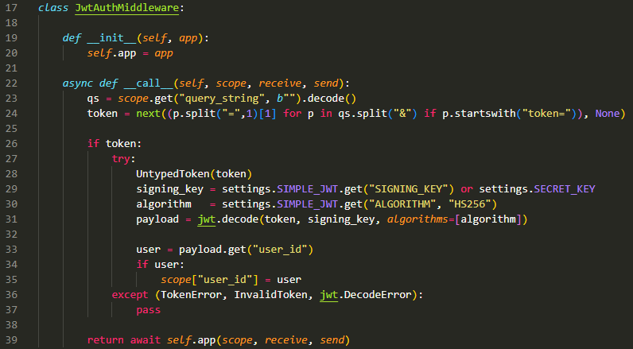
Приклади реалізації
Фрагменти коду та ключові функції розробки
Аутентифікація WebSocket з’єднань
9

Slide 10
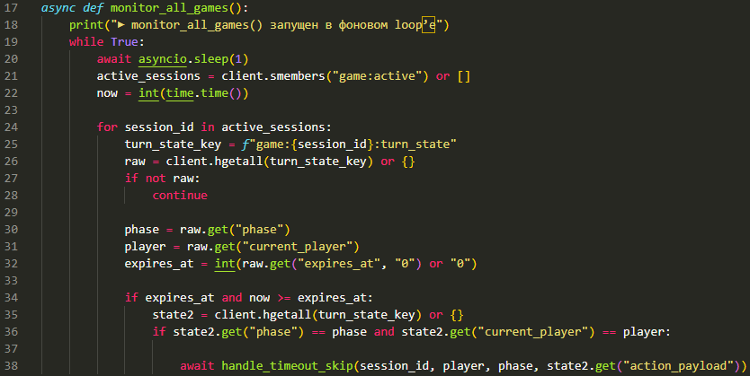
Приклади реалізації
Фрагменти коду та ключові функції розробки
Менеджер ходів із таймаутом
10

Slide 11
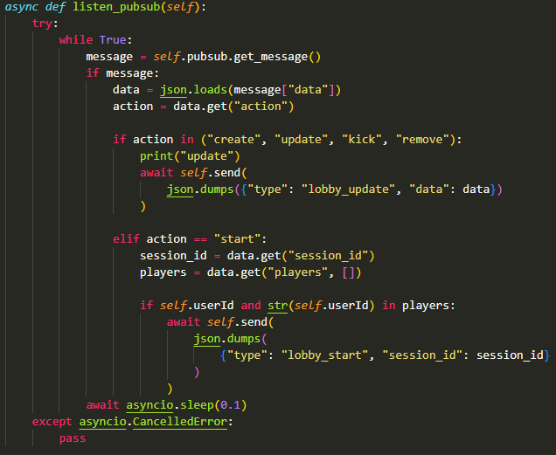
Приклади реалізації
Фрагменти коду та ключові функції розробки
Асинхронний слухач PubSub
11

Slide 12
















Результати та висновки
Результати проекту та майбутній розвиток
Досягнуті результати
Можливості використання
Майбутній розвиток
Масштабована бекенд-система
Ігрові платформи
Мобільні додатки
Успішно створено надійний бекенд, який підтримує повну ігрову логіку, синхронізацію в режимі реального часу та безпечні транзакції.
Інтеграція з існуючими ігровими платформами та соціальними мережами для ентузіастів настільних ігор.
Нативні додатки для iOS та Android з офлайн-режимом та кросплатформною синхронізацією.
Освітні програми
Супротивники ШІ
Підтримка кількох гравців
Навчання фінансовій грамотності та плануванню бюджету в школах і університетах.
Гравці зі штучним інтелектом на основі машинного навчання, з різними рівнями складності та стилями гри.
Реалізовано одночасний ігровий процес для 4 гравців з оновленнями стану в режимі реального часу та керуванням ходами.
Особливості налаштування
Комерційні рішення
Вибір зовнішнього вигляду ігрових дошок, налаштування правил гри та тематичні варіації класичної гри «Монополія».
Безпека та цілісність
Брендовані онлайн‑версії класичних настільних ігор.
Підпискова модель, мікротранзакції.
Забезпечено цілісність гри завдяки дотриманню правил на стороні сервера та централізованому управлінню станом.
Соціальна інтеграція
Інформаційна панель
Інтеграція з платформами соціальних мереж для покращення залучення користувачів та зростання вірусності.
Розширена статистика гравців, аналітика гри та показники продуктивності для змагальної гри.
Оптимізація продуктивності
Досягнуто швидкодію відгуку завдяки сховищу Redis в оперативній пам'яті та оптимізованим структурам даних.
12

